Slide 1
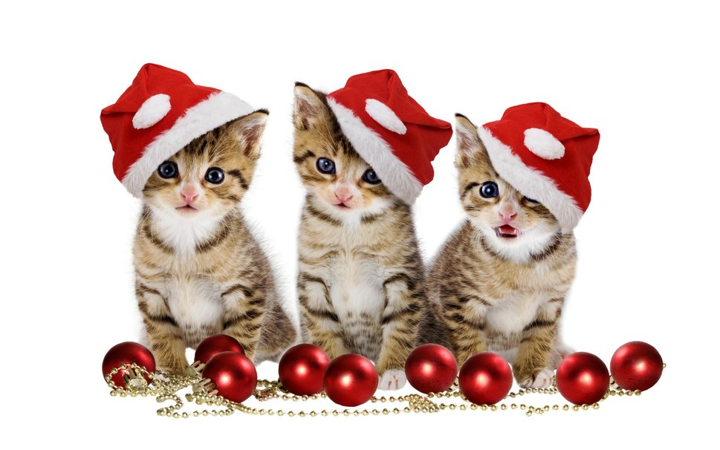
Χριστούγεννα
Δημητρίου Μαρίνος - Ε΄2

